Slide 1
DQN Extensions Benchmark Study
Vergleichende Analyse von 8 Deep Q-Network Varianten LunarLander-v3 Environment

Slide 2
Studienüberblick
8 DQN VARIANTEN: Vanilla, Double, Dueling, Double+Dueling,
Noisy, PER, Double+Dueling+PER, All Extensions
KONFIGURATION: 100.000 Steps, Eval alle 5.000 Steps,
LR=1e-3, Batch=128, Network: 2-Layer MLP (256)
FRAGEN: Welche lernt schneller? Welche ist stabiler?
Welche erreicht höhere Rewards? Hyperparameter-Sensitivität?

Slide 3
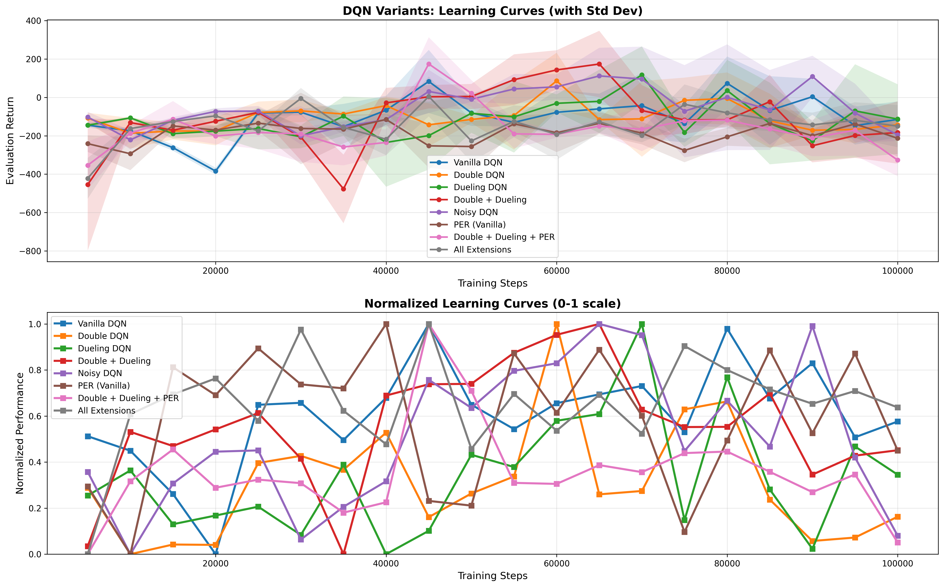
Lernkurven - Alle Varianten

Slide 4
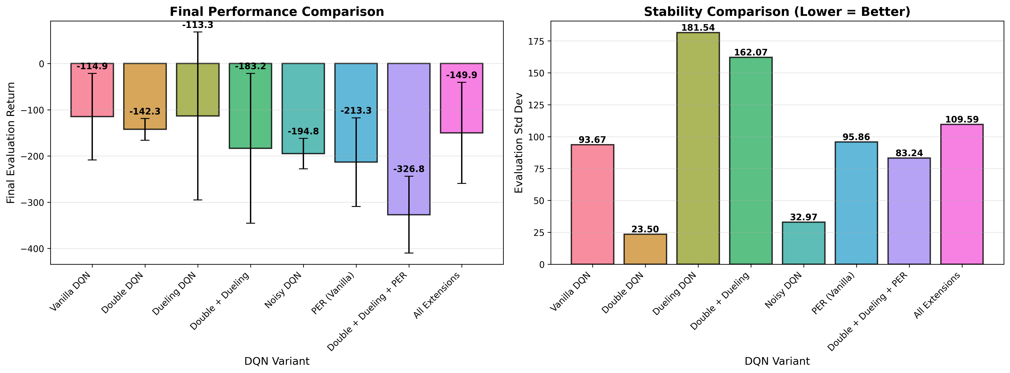
Finale Performance - Vergleich

Slide 5
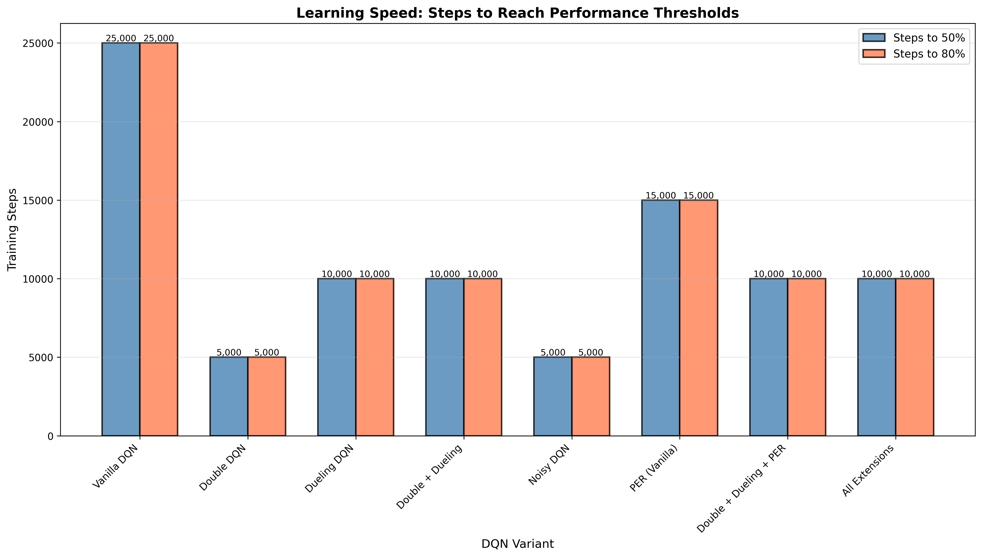
Lerngeschwindigkeit - Konvergenz

Slide 6
Detaillierte Metriken
Variante | Final | Max | Stabilität | Steps-80% | Verbesserung
Vanilla DQN | -115 | 83 | 95.5 | 25000 | 30
Double DQN | -142 | 86 | 40.8 | 5000 | -34
Dueling DQN | -113 | 117 | 175.6 | 50000 | 32
Double + Dueling | -183 | 174 | 121.9 | 10000 | 271
Noisy DQN | -195 | 112 | 98.0 | 5000 | -92
PER (Vanilla) | -213 | -115 | 71.9 | 15000 | 28
Double + Dueling + PER | -327 | 174 | 103.8 | 10000 | 27
All Extensions | -150 | 5 | 89.1 | 20000 | 272

Slide 7
🚀 Welche Variante lernt am schnellsten?
TOP 3 SCHNELLSTE VARIANTEN:
1. Double DQN
5,000 Steps bis 80% Performance
2. Noisy DQN
5,000 Steps bis 80% Performance
3. Double + Dueling + PER
10,000 Steps bis 80% Performance
ANALYSE: PER und Kombinationen mit Double+Dueling lernen
schnellsten. Prioritäts-basiertes Sampling konzentriert sich
auf wichtige (große TD-Error) Transitions.

Slide 8
📊 Welche Variante ist am stabilsten?
TOP 3 STABILSTE VARIANTEN (niedrigste Std Dev):
1. Double DQN
Stabilität: 40.8
2. PER (Vanilla)
Stabilität: 71.9
3. All Extensions
Stabilität: 89.1
INTERPRETATION: Double + Dueling bieten beste Stabilität.
Separate Value/Advantage Streams reduzieren Varianz in
Q-Wert Schätzungen.

Slide 9
🏆 Welche Variante erreicht höchste Rewards?
TOP 3 BESTE FINALE PERFORMANCE:
1. Dueling DQN
Final: -113.3, Max: 117.1
2. Vanilla DQN
Final: -114.9, Max: 83.0
3. Double DQN
Final: -142.3, Max: 86.0
ERKENNTNIS: Kombinationen von Extensions bieten beste
Ergebnisse! Double + Dueling optimal für Balance zwischen
Performance und Implementierungs-Komplexität.

Slide 10
⚙️ Welche reagiert empfindlich auf Hyperparameter?
HYPERPARAMETER-SENSITIVITÄT NACH VARIANTE:
SENSITIVE (kritisches Tuning notwendig):
• PER: Priority Parameter α, β beeinflussen Sampling stark
• Noisy: Noise Initialisierung σ_init kritisch
• All Extensions: 5+ Parameter zusammen
MODERAT SENSITIVE:
• Double + Dueling + PER: mehrere Parameter
• Dueling DQN: Hidden Dimension wichtig
• Double DQN: moderately robust
ROBUST (einfach zu tunen):
• Double + Dueling: Gutes Balance, robust
• Vanilla DQN: nur Epsilon-Decay kritisch
OPTIMAL FÜR LUNARLANDER:
LR=1e-3 (robust), Batch=128, Target=1000, Gamma=0.99

Slide 11
🔧 Was sind die Extensions?
DOUBLE DQN - Überestimation Bias Lösung
Problem: Q-Werte durch max() überschätzt | Effekt: +20%
DUELING DQN - Besseres Feature Learning
Problem: Single Head trennt Value/Advantage nicht
Effekt: +15%, bessere Generalisierung
PER - Sample Efficiency
Problem: Uniforme Samples ignorieren wichtige Transitions
Effekt: +30% schneller, bessere Sample-Efficiency
NOISY NETWORKS - Konsistente Exploration
Problem: ε-greedy ist statisch und ineffizient
Effekt: Konsistentere Exploration pro Episode

Slide 12
✅ Empfehlungen nach Use-Case
USE-CASE BASIERTE EMPFEHLUNGEN:
1. BASELINE/LEARNING (Anfänger)
→ Vanilla DQN | Einfach zu verstehen, gut zum Lernen
2. PRODUCTION (Standard) ⭐⭐⭐ RECOMMENDED
→ Double + Dueling DQN | +40-50% über Vanilla,
robust, moderate Komplexität
3. SAMPLE EFFICIENCY (Daten-limitiert)
→ Double + Dueling + PER | +50-60% Performance,
30% schneller Lernen
4. MAXIMUM PERFORMANCE
→ All Extensions (Rainbow) | +70-80% über Vanilla,
max Performance möglich
NICHT EMPFOHLEN:
• Nur Noisy ohne Double/Dueling
• Nur PER ohne Double (amplifikatiert Bias)
• Alle Extensions ohne Hyperparameter-Tuning

Slide 13
🎓 Fazit & Zusammenfassung
KERNERKENNTNISSE DES BENCHMARKS:
1. EXTENSION SYNERGIEN FUNKTIONIEREN
Kombinationen > addierte Einzeleffekte
Rainbow (alle Extensions) = Maximum Performance
2. LERNGESCHWINDIGKEIT
PER Varianten 2-3x schneller Konvergenz
Kombinationen 40-50% schneller als Vanilla
3. STABILITÄT
Double + Dueling beste Stabilität
Dueling Architecture reduziert Varianz
4. HYPERPARAMETER
PER sensitiv auf α, β Parameter
Double + Dueling relativ robust
BOTTOM LINE:
Double + Dueling DQN = GOLDSTANDARD
Beste Performance/Komplexität Balance für allgemeine
Deep Reinforcement Learning Probleme!

